Slide 1
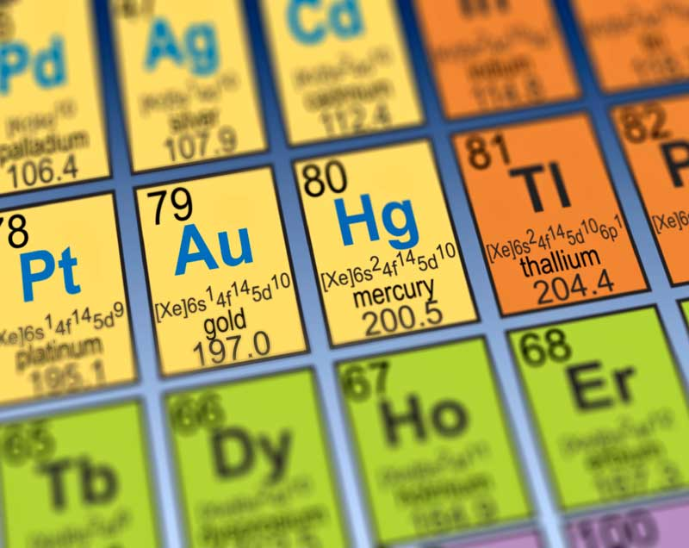
مسمومیت با مواد معدنی

Slide 2

علائم بالینی
- حاد : گاستروانتریت، درد شکمی، شوک، بحران همولیتیک.
- مزمن (گوسفندان) : ایکتر، هموگلوبینوری، ضعف، بی‌اشتهایی.
- مزمن (سگ‌ها) : کاهش وزن، آسیت، علائم نورولوژیک (انسفالوپاتی کبدی).
تشخیص
- مس سرم بالا، نسبت Cu:Mo، بیوپسی کبد (مس بالا)، آنزیم‌های کبدی.
درمان
- حاد : مایعات، درمان شوک.
- مزمن (گوسفندان) : مولیبدات‌ها (50-500 mg) + تیوسولفات (0.3-1 g)، زینک (100 ppm).
- مزمن (سگ‌ها) : رژیم کم‌مس، شلاتور با پنی‌سیلامین (10-15 mg/kg) یا زینک.
مسومیت با مس
مقدمه
- مس (Cu): فلز انتقالی ضروری با هدایت بالا، نقش حیاتی در متابولیسم حیوانات.
- سمیت: حاد (نادر، خوراکی/تزریقی) و مزمن (شایع در نشخوارکنندگان به دلیل تجمع کبدی).
- کمبود: نادر اما در نشخوارکنندگان با رژیم‌های کم‌مس یا تداخل مولیبدن/گوگرد دیده می‌شود.
زمینه
- سمیت حاد: گوسفندان حساس‌ترین (20-100 mg/kg)، گاوها کمتر (200-800 mg/kg).
- سمیت مزمن : تجمع کبدی در گوسفندان (Cu:Mo >6:1 خطرناک)، هپاتیت مزمن در سگ‌ها (نژاد بدلینگتون تریر).
- منابع: علوفه، کنجاله‌های روغنی، بولوس‌های مس، حمام‌های پا، آب اسیدی در لوله‌های مسی.
فارماکوکینتیک
- جذب : روده کوچک، حمل توسط ترانسکوپرین/آلبومین.
- ذخیره : کبد (لیزوزوم‌ها)، دفع صفراوی.
- تداخل : مولیبدن و گوگرد جذب را کاهش می‌دهند (تشکیل تیو مولیبدات‌ها).
مکانیسم سمیت
- حاد : تحریک گوارشی، تولید ROS، پراکسیداسیون لیپید، آسیب DNA/پروتئین.
- مزمن (گوسفندان) : تجمع کبدی → نکروز، همولیز گلبول‌های قرمز.
- مزمن (سگ‌ها) : هپاتیت مزمن، نکروز کبدی.

Slide 3
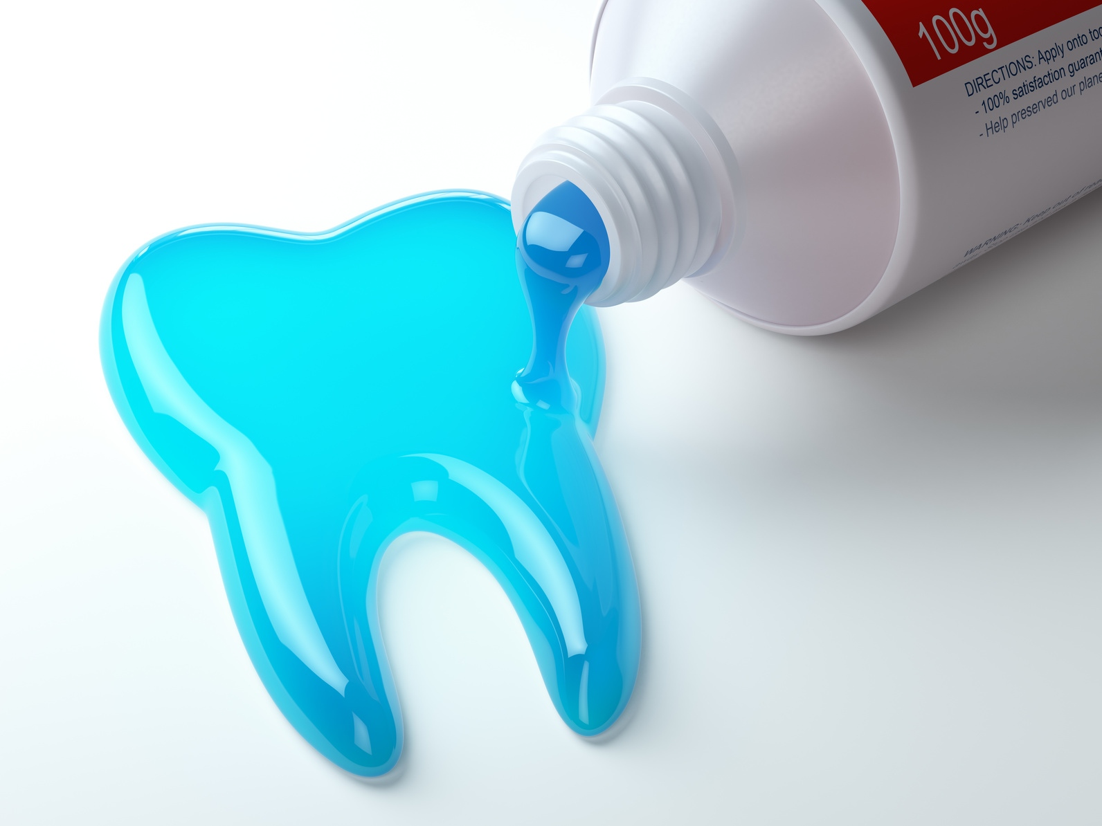
2. فلوراید Fluoride
مقدمه
- فلوراید: هالوژن، به‌صورت یون تک‌ظرفیتی (CaF2 در طبیعت).
- سمیت: مزمن (فلوروزیس)، بر دندان و استخوان اثر می‌گذارد.
- منابع: فسفات‌های سنگی، علوفه‌های آلوده، آب با فلوراید بالا.
زمینه
- مواجهه : فسفات‌های سنگی، آلودگی صنعتی (ذوب فلزات، فسفات)، خاکستر آتشفشانی.
- سمیت حاد : نادر، از محصولات تجاری یا خاکستر آتشفشانی.
- سمیت مزمن : فلوروزیس دندانی/اسکلتی در گاوها.
فارماکوکینتیک
- جذب : سدیم فلوراید به‌راحتی از گوارش جذب می‌شود.
- توزیع : 50% دفع کلیوی، بقیه در استخوان/دندان.
- دفع : عمدتاً ادرار، ناچیز در شیر.
مکانیسم سمیت
- جایگزینی هیدروکسیل در هیدروکسی‌آپاتیت → تغییر ساختار استخوان/دندان.
- فلوروزیس اسکلتی : اختلال در osteogenesis، استخوان غیرطبیعی.
- فلوروزیس دندانی : آسیب به آملوبلاست‌ها، enamel نرم، mottling.
- حاد : هیپوکالسمی، استرس اکسیداتیو، آپوپتوز.
علائم بالینی
- مزمن : لنگش، ضایعات استخوانی (ضخیم‌شدن cortex)، دندان‌های mottled، فرسایش.
- حاد : افسردگی، آتاکسی، گاستروانتریت.
تشخیص
- فلوراید ادرار (>15-20 ppm)، بیوپسی استخوان (3000-5000 ppm)، رادیوگرافی.
درمان
- حذف منبع فلوراید، مراقبت حمایتی (خوراک آسان‌جویدنی).
- ضایعات دندانی غیرقابل‌برگشت، ضایعات استخوانی خفیف بهبود می‌یابد.

Slide 4
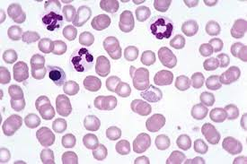
3. سربLead
مقدمه
- سرب (Pb): فلز سنگین سمی، بدون نقش تغذیه‌ای.
- منابع: باتری‌های اسیدی، رنگ‌های قدیمی، گلوله‌ها، آلودگی محیطی.
زمینه
- شایع در گاوها (خوردن باتری/مصالح)، سگ‌ها (اشیای سربی).
- کاهش موارد به دلیل مقررات، اما آلودگی محیطی باقی است.
توکسیکوکینتیک
- جذب : گوارشی (جوانان تا 90%)، ریوی (ذرات ریز).
- توزیع : گلبول‌های قرمز، استخوان (90%)، عبور از سد خونی-مغزی.
- دفع : صفراوی (کند)، ادراری (با شلاتور افزایش می‌یابد).
مکانیسم سمیت
- مهار آنزیم‌های هم‌سنتز (ALAD، فروکالاتاز) → آنمی.
- نوروتوکسیسیتی: اختلال سد خونی-مغزی، ادم مغزی، مهار NMDA.
- استرس اکسیداتیو، پراکسیداسیون لیپید.
علائم بالینی
- گوارشی: درد شکمی، اسهال، بی‌اشتهایی.
- عصبی: آتاکسی، تشنج، کوری، سرفشردن (نشخوارکنندگان).
- اسب‌ها: فلج حنجره، کولیک.
تشخیص
- سرب خون (>0.35 ppm)، کبد/کلیه (>10 ppm)، stippling گلبول‌های قرمز.
درمان
- حذف منبع، شلاته با CaEDTA (73-110 mg/kg)، ساکسیمر (10-35 mg/kg).
- تیامین (2-2000 mg/day)، مراقبت حمایتی.

Slide 5
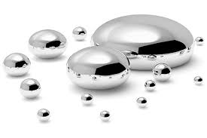
4. جیوه Mercury
مقدمه
- جیوه (Hg): فلزی، غیرآلی، آلی (متیل‌جیوه سمی‌ترین).
- منابع: ماهی‌های آلوده، قارچ‌کش‌ها، پانسمان زخم (اسب‌ها).
زمینه
- تجمع زیستی متیل‌جیوه در زنجیره غذایی (ماهی، پستانداران دریایی).
- فاجعه میناماتا (1950): آسیب مغزی گسترده.
توکسیکوکینتیک
- جذب : متیل‌جیوه (90-95%)، فلزی (80% ریوی)، غیرآلی (10-40%).
- توزیع : کلیه، مغز، جنین؛ متیل‌جیوه از BBB/جفت عبور می‌کند.
- دفع : مدفوع (غیرآلی)، ادرار، شیر.
مکانیسم سمیت
- اتصال به تیول‌ها → غیرفعال‌سازی آنزیم‌ها، استرس اکسیداتیو.
- متیل‌جیوه: نوروتوکسیسیتی (دژنراسیون مخچه)، آپوپتوز.
- غیرآلی: آسیب کلیوی/گوارشی.
علائم بالینی
- عصبی: آتاکسی، لرزش، کوری (متیل‌جیوه).
- کلیوی: نفریت، گلیکوزوری، آزوتمی.
- گوارشی: التهاب، زخم.
تشخیص
- خون/مو (متیل‌جیوه)، ادرار (فلزی/غیرآلی)، کبد/کلیه (postmortem).
درمان
- زغال فعال (1-3 g/kg)، شلاتور با دیمرکاپرول (3 mg/kg)، سدیم تیوسولفات.
- آنتی‌اکسیدان‌ها (ویتامین E)، پشتیبانی مایعات.

Slide 6
سدیم Salt
مقدمه
- کلرید سدیم: ضروری برای تعادل اسمزی، اما مصرف بیش‌ازحد سمی.
- هیپرناترمی: حاد (مصرف ناگهانی)، مزمن (محدودیت آب).
زمینه
- منابع: بلوک‌های نمک، آب‌های زیرزمینی، آب دریا.
- حساس‌ترین: خوک، گاوهای شیرده (نیاز آب بالا).
فارماکوکینتیک
- جذب : 90% از گوارش، توزیع در ECF.
- مکانیسم : افزایش اسمولاریته → تشنگی، ترشح ADH.
- هیپرناترمی : چروکیده‌شدن مغز، خونریزی، ادم مغزی (اصلاح سریع).
سمیت
- دوز سمی: خوک/اسب/گاو ~2.2 g/kg، گوسفند ~6 g/kg.
- علائم: بی‌اشتهایی، تشنگی، تشنج، آتاکسی، مرگ.
- ضایعات: ادم مغزی، التهاب مننژ، سدیم مغز (>2000 ppm).
درمان
- آب تدریجی (0.5% وزن بدن/ساعت)، کاهش سدیم سرم (0.5-1 mEq/L/h).
- تنقیه آب گرم، فوروزماید، مانیتول (ادم مغزی).

Slide 7
آرسنیک Arsenic
مقدمه
- آرسنیک: متالوئید، سمی (آرسنیت > آرسنات).
- منابع: حشره‌کش‌ها، نگهدارنده‌های چوب، آب‌های زیرزمینی.
زمینه
- مسمومیت از خطاهای انسانی (تغذیه ضایعات) یا آلودگی محیطی.
- آرسنیت غیرآلی سمی‌ترین.
فارماکوکینتیک
- جذب : آرسنات > آرسنیت، گوارشی، محدود پوستی.
- توزیع : کبد، طحال، کلیه، عبور از جفت.
- دفع : ادرار (40-70%)، صفرا (آرسنیت).
مکانیسم سمیت
- آرسنیت : مهار آنزیم‌های دی‌تیول، گشادشدگی عروق.
- آرسنات : اختلال فسفریلاسیون اکسیداتیو.
- اثرات: استرس اکسیداتیو، آپوپتوز، آسیب قلبی.
علائم بالینی
- حاد : کولیک، اسهال، شوک، مرگ.
- مزمن : خستگی، دیسپنه، مفاصل متورم.
- فنیل‌آرسنیک‌ها : ناهماهنگی، کوری، دمیلیناسیون.
تشخیص
- آرسنیک کبد/کلیه (>8-10 ppm)، ادرار/مدفوع (10-20 ppm).
درمان
- حذف منبع، شستشوی معده (بی‌کربنات سدیم 1%).
- شلاتور: دیمرکاپرول (2.5-5 mg/kg)، تیوکتیک اسید، DMPS/DMSA.

